Slide 1
El nacionalismo y el regionalismo en España: Los sentimientos de la identidad español través de la historia
Supervisado por Dr. Urioste
Sierra Stapp

Slide 2
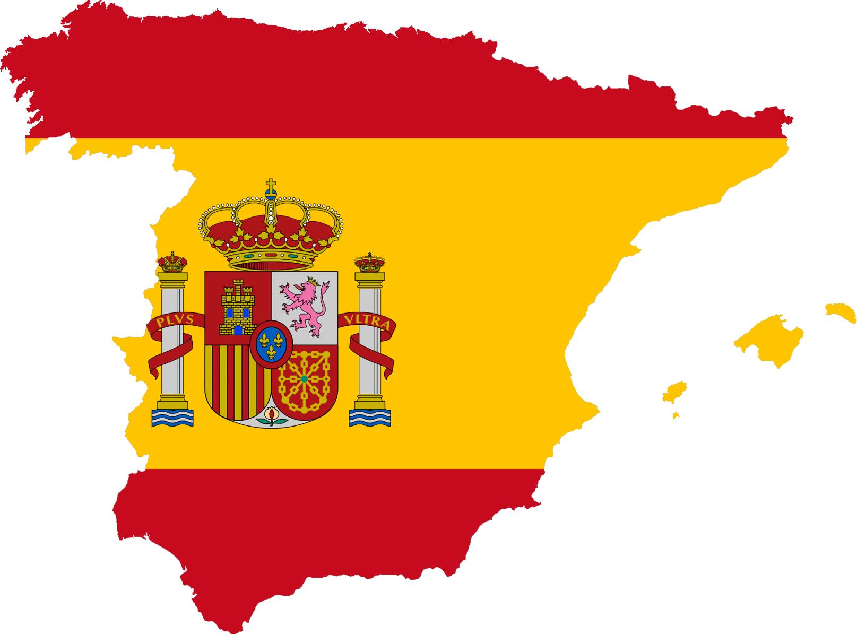
Definiciones
Nacionalismo
Una ideología y movimiento sociopolítico que surgió con el concepto de nación propia.
Regionalismo
es la ideología y el movimiento político que se centra en los intereses de una determinada región, ya sean tradicionales o formales.
Notes:
Reference who’s definitions they are

Slide 3
Encuesta de 1990-1995

Slide 4
Para cada Comunidad Autónoma

Slide 5
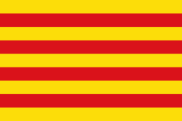
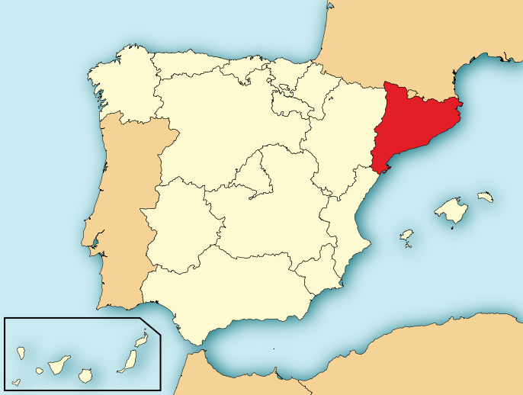
Cataluña
La opresión durante la dictadura de Franco
Nacionalismo Catalán: Catalanismo
Los independistas
Estatuto de autonomía de Cataluña de 2006

Slide 6
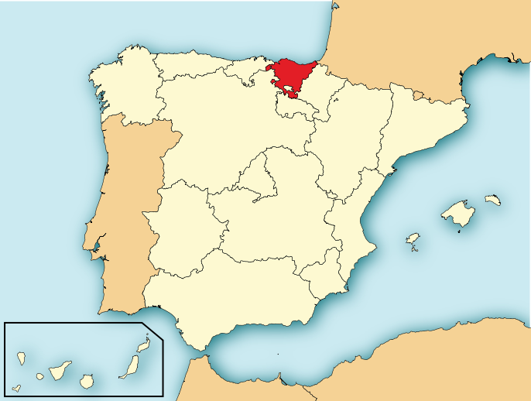
País Vasco
La opresión durante la dictadura de Franco
ETA
La división de Navarra y País Vasco

Slide 7
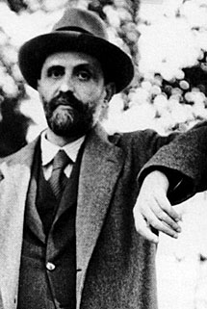
Himno a la bandera tricolor
Hermosa flor,
La ardiente primavera
nos ha tornado la bandera
de la esperanza entera:
¡Trabajo, alegría y amor!
¡Viva
la libertad verdadera!
¡Viva
la igualdad verdadera!
¡Viva
la fraternidad verdadera!
Sobre el tedio, la sombra y el rencor,
¡al cielo de la paz la bandera,
a la tierra de todos la bandera,
al mar hermano la bandera
de muestro vida entera!
¡Trabajo, alegría y amor!
Juan Ramón Jimenez
Notes:
Un analisis por

Slide 8
Cara al Sol
Cara al Sol con la camisa nueva,
Que tú bordaste en rojo ayer,
Me hallará la muerte si me lleva
Y no te vuelvo a ver.
Formaré junto a mis compañeros
Que hacen guardia sobre los luceros,
Impasible el ademán,
Y están presentes en nuestro afán.
Si te dicen que caí,
Me fui al puesto que tengo allí.
Volverán banderas victoriosas
Al paso alegre de la paz
Y traerán prendidas cinco rosas
Las flechas de mi haz.
Volverá a reír la primavera,
Que por cielo, tierra y mar se espera.
¡Arriba, escuadras, a vencer,
Que en España empieza a amanecer!
¡España una!
¡España grande!
¡España libre!
¡Arriba España!
Notes:
Escribió por

Slide 9
FIN
¿Preguntas?
¿Comentarios?

